Slide 1

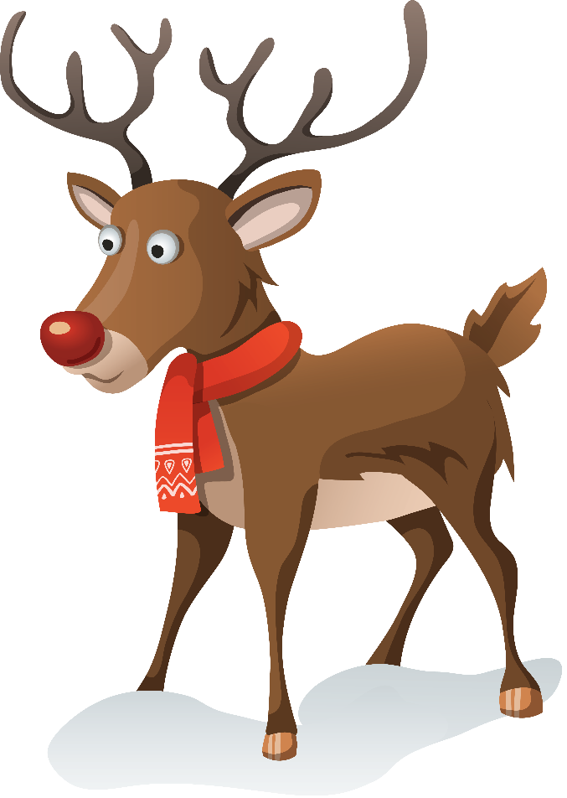

Робота з деформованим текстом.Дискусія як зіставлення різних поглядів на проблему. Створення письмового повідомлення.Редагування тексту.

Slide 2
Очікувані результати:
-учень записує свою думку як предмет висловлювання;
-експерементує з власним текстом;
-будує речення;
-записує тест ;
-удосконалює письмовий текст.

Slide 3

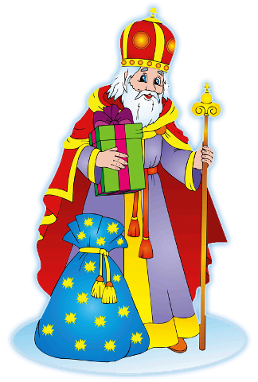
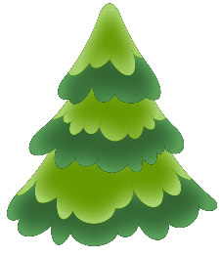
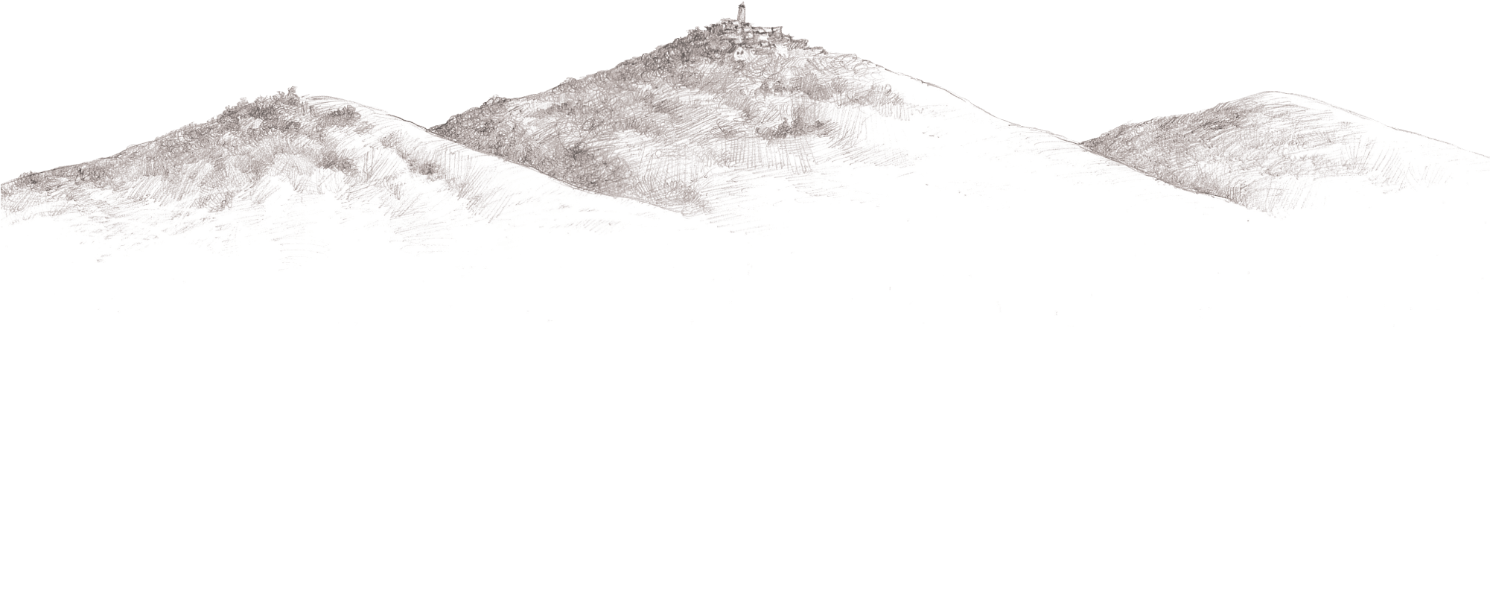

Каліграфічна хвилинка
М м ма мо му ми ме ам ом ум им ем Святий Миколай

Slide 4
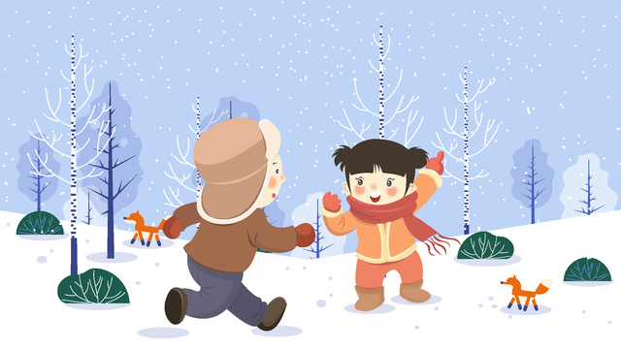

Slide 5


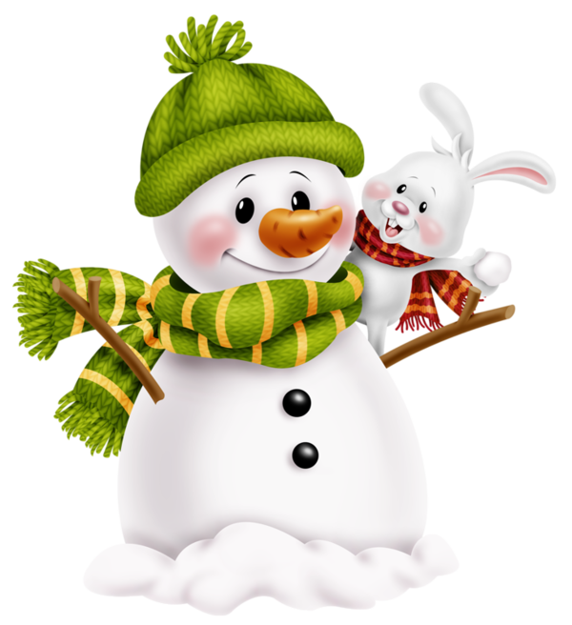



Запиши номери сніговиків-родичів
1
2
3
4
морозний
мороз
5
лижі
ялинка
морозець

Slide 6
Запиши номери сніговиків-родичів
1
2
3
4
дар
бурулька
5
дарувати
подарунок
хоровод

Slide 7

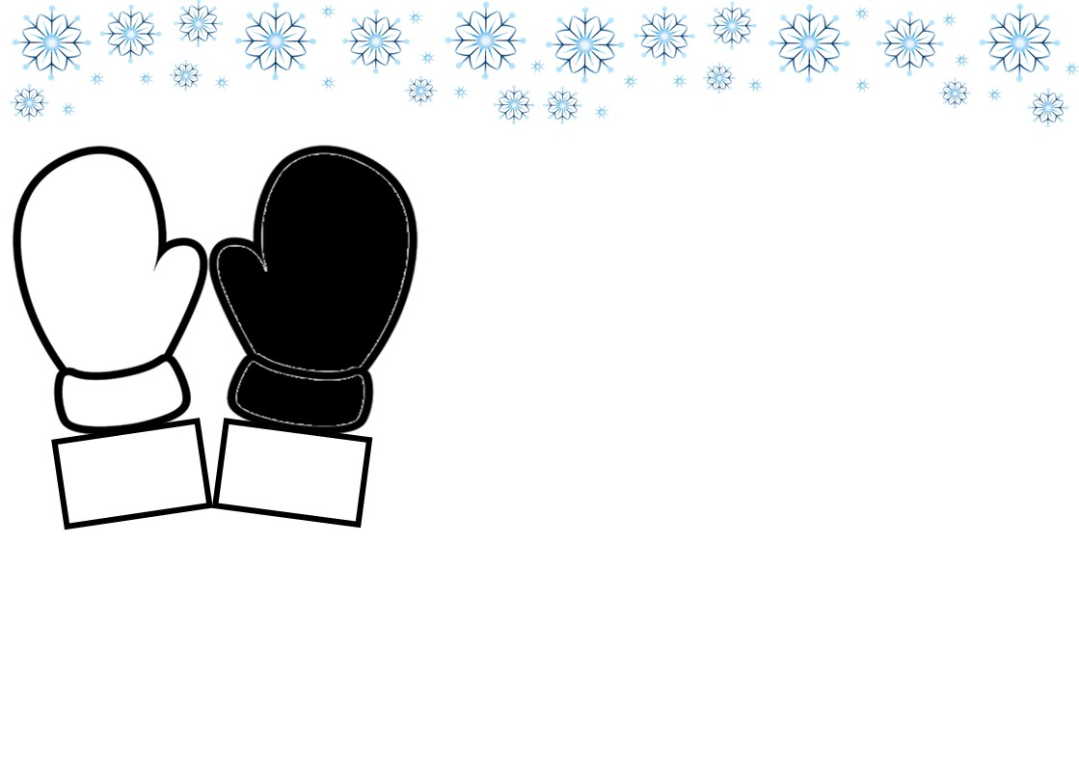




Запиши парами антоніми(слова,протилежні за значенням)
день
небо
друг
ворог
ніч
вечір
земля
ранок

Slide 8
Запиши парами антоніми(слова,протилежні за значенням)
брехня
мир
правда
захист
війна
напад
свобода
рабство

Slide 9
Робота з деформованим текстом

Slide 10
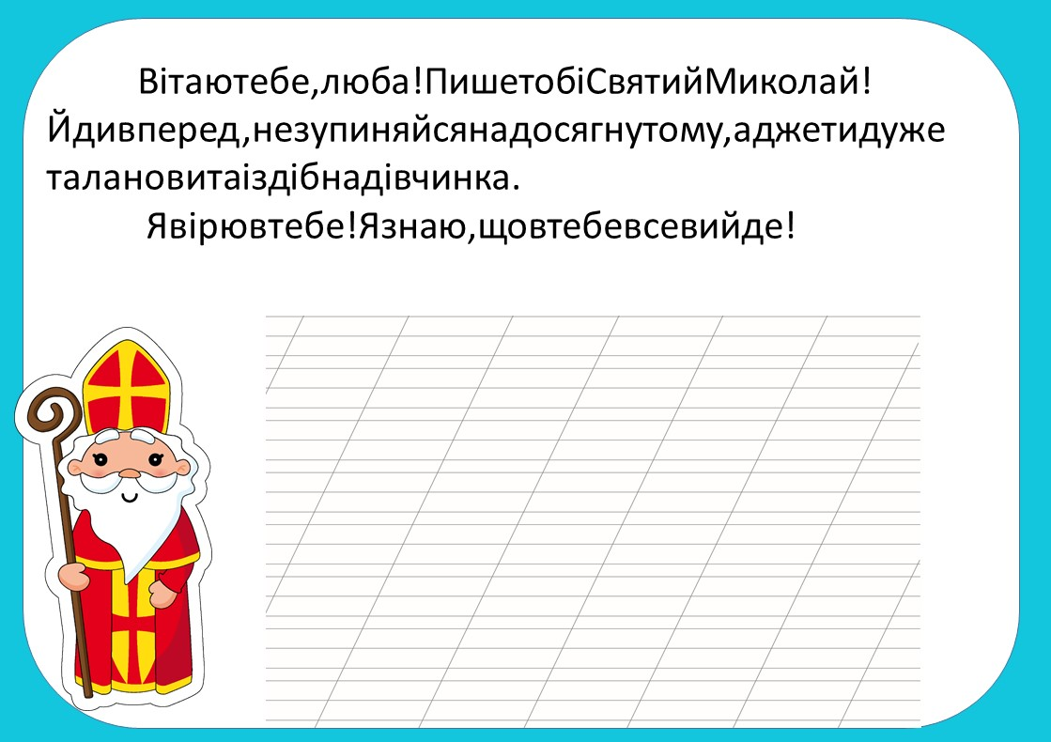
Редагуй текст і запиши його

Slide 11
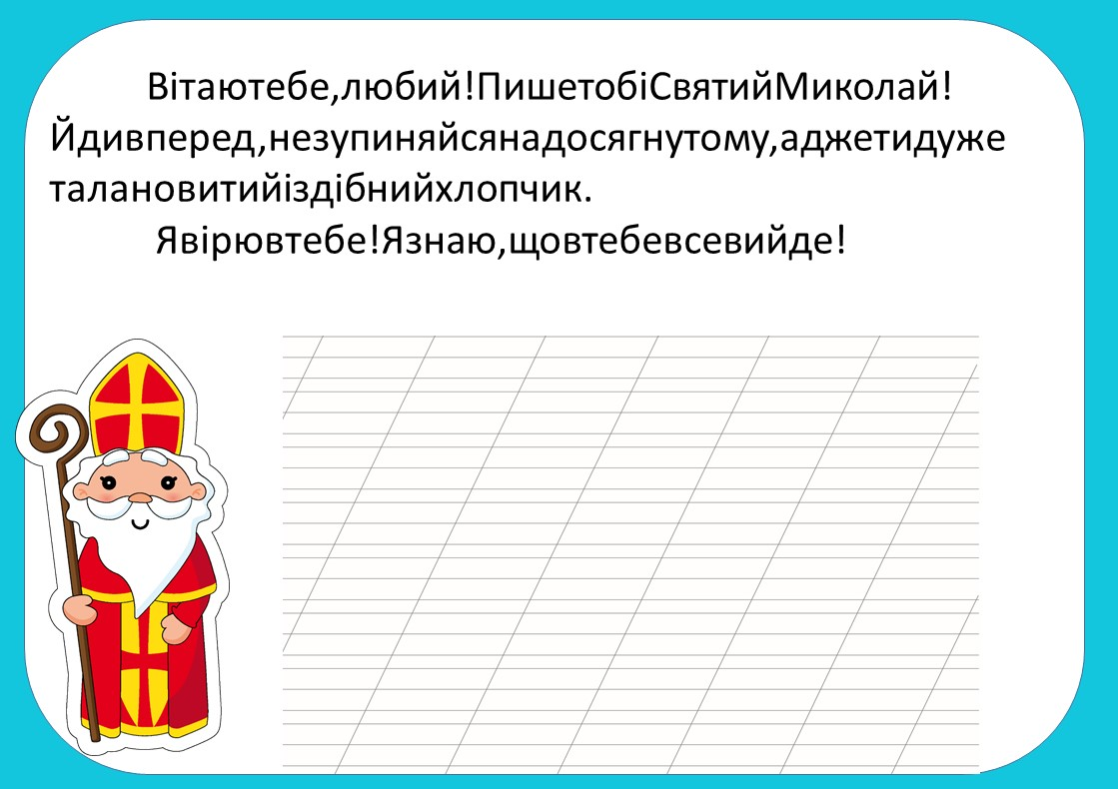
Редагуй текст і запиши його

Slide 12
Робота з текстом

Slide 13
ЯК ПЕТРИК СВЯТОГО МИКОЛАЯ ШУКАВ
ОКСАНА ШАМРАЙ
Жив собі хлопчик. Звали його Петриком. Ходив Петрик до школи, любив бавитись іграшками, дивитися мультики та слухати казки.
Почалася холодна зима. Тільки-но випав перший сніг, як хлопчик почав питати – а коли до мене прийде Святий Миколай? Мамо йому і каже:– Почекай, коли прийде час, Святий Миколай завітає до тебе! Краще іграшки прибери, мені допоможи, Мурзику молочка налий. І час швидше мине і Святий Миколай побачить, що ти добру справу робиш!
– Ні, це не цікаво, я не хочу чекати, я хочу зараз! – затупав ногами Петрик. Мамо нічого не відповіла, тільки головою похитала.
Наступного дня, тільки ранок зазирнув у віконечко, як хлопчик знову почав питати:
« – Ну, коли ж прийде Миколай?» Мамо йому як і вчора каже «– ще не час!» Так тривало кілька днів. Нічого не робив хлопчик, а тільки чекав на подарунки.
І ось одного ранку Петрикові набридло чекати. І вирішив він піти з дому і знайти Святого Миколая. Хлопчик одягнувся тепло і вийшов надвір. Але куди ж іти? Де шукати Миколая?

Slide 14
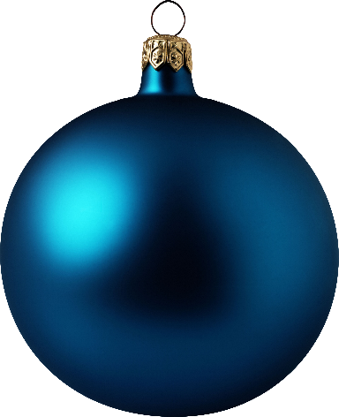
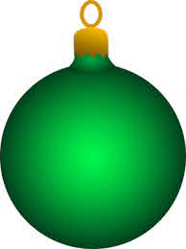

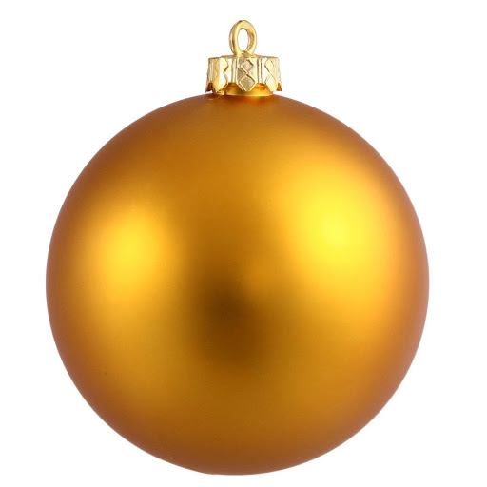
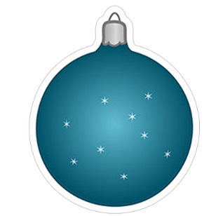
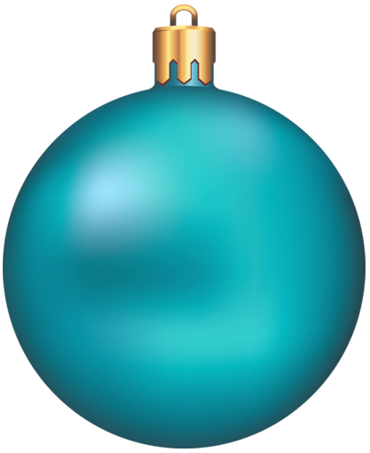
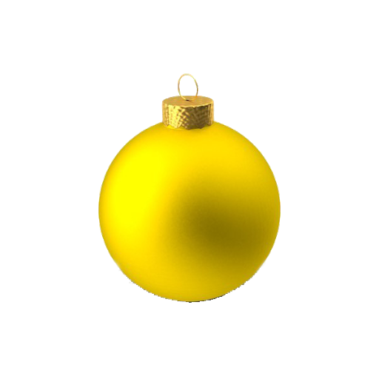
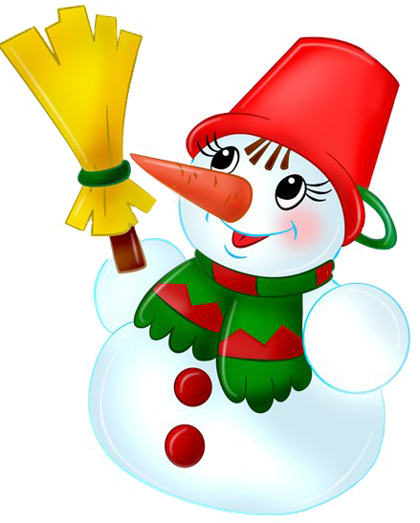
Випиши з тексту 3слова-назви предметів,
3 слова-назви ознак , 3 слова-назви дій

Slide 15
Пишемо листа

Slide 16


